Slide 1
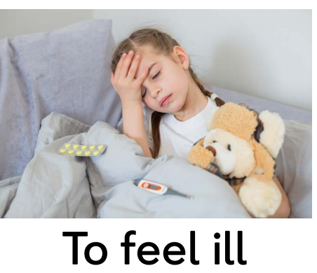
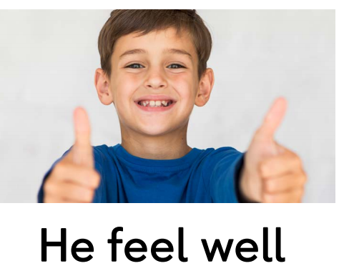
HOW DO YOU FEEL
¿Cómo te sientes?
Sentirse enfermo(a)
Sentirse bien

Slide 2
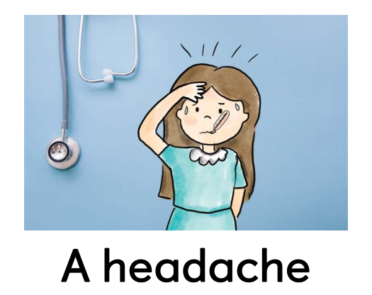
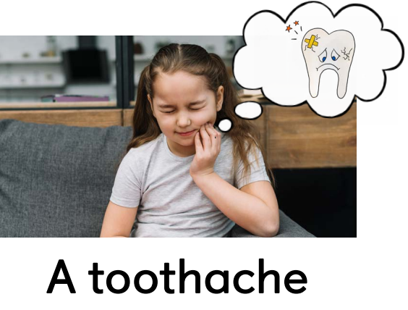
Dolor de cabeza
Dolor de muelas o dientes.

Slide 3
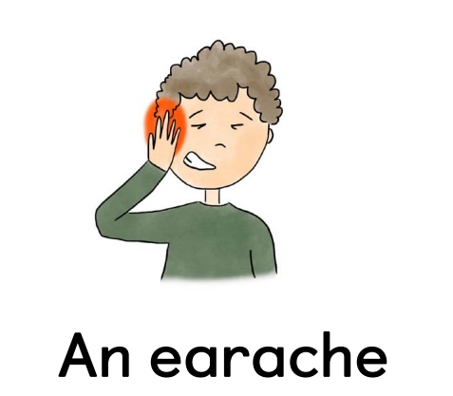
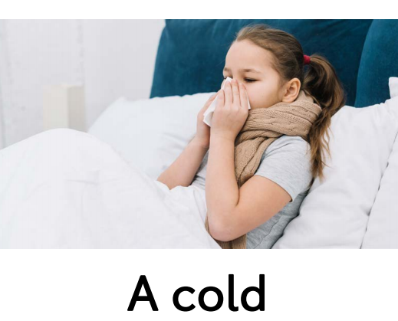
Dolor de oídos.
Resfriada (o)

Slide 4
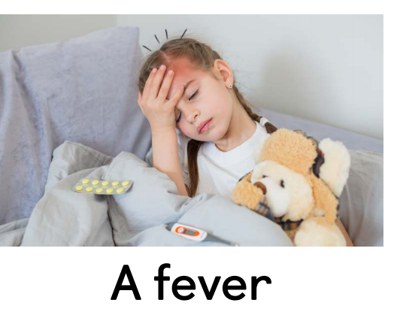
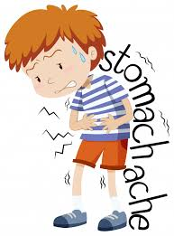
Con fiebre
Dolor de estómago

Slide 5
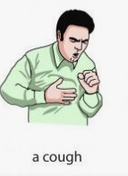
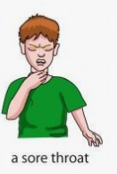
Con tos
Con dolor de garganta.

Slide 6
What’s the matter?
I have a toothache.
You should go to the dentist.
You shouldn’t eat sweets.
What’s the matter?
I have a fever.
You should go to the doctor.
You shoudn’t go out to play.

